Slide 1
Cestoda
Cestoda yang menginfeksi usus halus

Slide 2
Diphyllobothrium latum
Penyebaran geografis : Eropa Tengah, Amerika, Jepang, Afrika Tengah
Penyakit : diphyllobothriasis
Habitat : usus halus manusia, kucing, anjing, serigala, dan hewan pemakan ikan

Slide 3
Morfologi
Cacing dewasa dapat mencapai 10 m, berwarna kuning keabu – abuan
Uterus berada di bagian tengah berisi telur
Umur cacing : 5 – 13 tahun
Scolex : memanjang seperti sendok, terdapat 2 buah lekukan (bothria)
Proglottid : 3.000 – 4.000 segmen, punya 3 genital pore (vagina, vas deferens, lubang uterus)

Slide 4
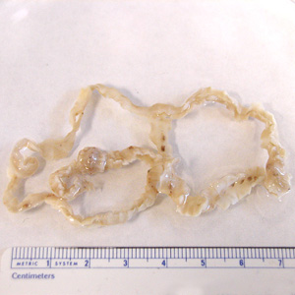
Cacing dewasa

Slide 5
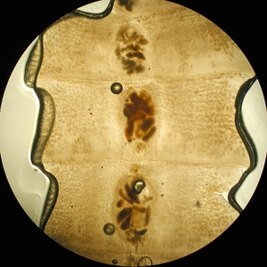
Proglottid dengan uterus di bagian tengah

Slide 6
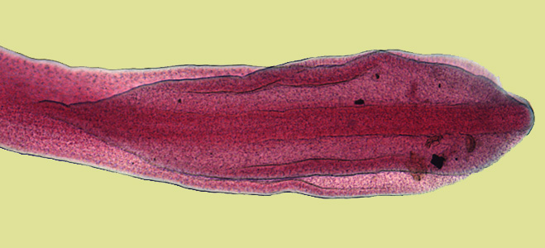
Scolex

Slide 7
Morfologi telur
Oval, 70 x 45 mikron
Berwarna coklat karena menghisap empedu
Mempunyai operculum di salah satu ujung dan knob di ujung yang lain
Tidak infektif terhadap manusia

Slide 8
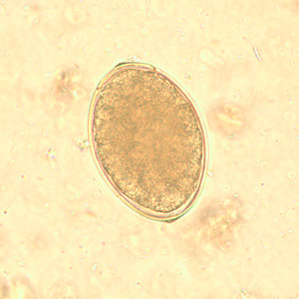
Telur

Slide 9
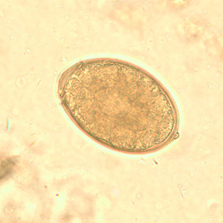
Terlihat bagian operculum dan knob

Slide 10
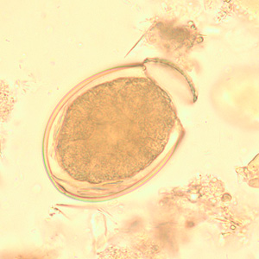
Telur dengan operculum terbuka

Slide 11
Siklus hidup
Definitif host : manusia, kucing, anjing
Intermediate host 1 : crustaceae air tawar
Intermediate host 2 : ikan air tawar
Telur masuk ke air bersama tinja (definitif host)
Keluar embrio bersilia (coracidium) dimakan udang air tawar
Berubah menjadi procercoid larva

Slide 12
Udang yang mengandung procercoid dimakan ikan air tawar, larva akan bermigrasi ke liver, otot dan menjadi plerocercoid.
Ikan yang mengandung plerocercoid dimakan manusia, maka akan berkembang menjadi cacing dewasa

Slide 13
Pencegahan
Mencegah pencemaran air dengan pembuangan tinja yang baik
Pencegahan perorangan terutama di daerah endemik.
Jangan makan ikan mentah atau kurang sempurna masaknya, karena plerocercoid larva tidak rusak dengan pengasinan dan pengasapan

Slide 14
Taenia saginata
Penyebaran geografis : seluruh dunia terutama pemakan daging sapi
Habitat : usus halus manusia
Intermediate host : sapi, kerbau
Umur : 10 tahun

Slide 15
Morfologi cacing dewasa
Berwarna putih semi transparan, 5 – 10 m, bisa sampai 24 m
Scolex : tepi segi empat, 4 sucker berbentuk mangkok, tanpa rostellum
Proglottid : 1000 – 2000

Slide 16
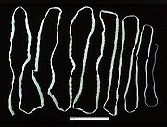
Cacing dewasa

Slide 17
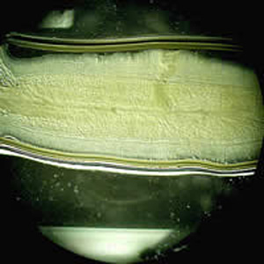
Proglottid

Slide 18
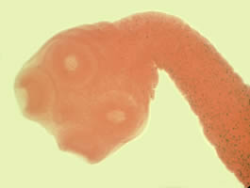
Scolex

Slide 19
Telur
Infektif terhadap sapi
Bulat, berwarna coklat
Dinding luar : tipis
Dinding dalam : tebal coklat bergaris
Resistan

Slide 20
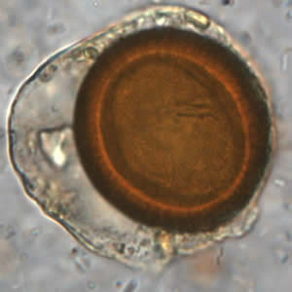
Telur

Slide 21
Siklus hidup
Telur / segmen gravid termakan oleh sapi
Masuk ke dalam usus sapi kemudian telur pecah, keluar onchosphere dan bermigrasi ke otot lidah, leher, bahu, paha, dan ikut aliran darah
Membentuk cysticercus bovis
Jika daging terinfeksi termakan oleh manusia, maka akan berkembang menjadi cacing dewasa

Slide 22
Pencegahan
Hindari makan daging yang kurang matang
Pemeriksaan daging di RPH
Pembuangan tinja yang baik
Hygiene perorangan

Slide 23
Taenia solium
Nama umum : cacing pita babi
Penyebaran geografis : seluruh dunia, terutama pemakan daging babi
Habitat cacing dewasa : usus halus manusia
Intermediate host : babi
Umur : 15 tahun

Slide 24
Morfologi cacing dewasa
Putih semi transparant
Panjang 2 – 3 m
Scolex : tepi bulat, 4 sucker berbentuk mangkok dengan rostellum
Proglottid : 800 – 900

Slide 25
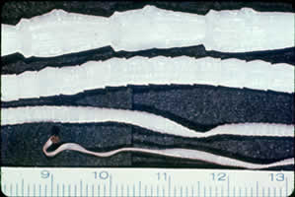
Cacing dewasa

Slide 26
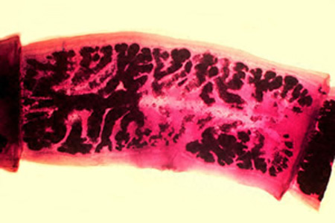
Proglottid

Slide 27
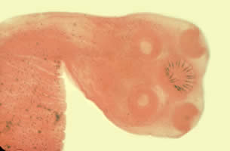
Scolex

Slide 28
Telur
Bentuk hampir sama dengan Taenia saginata
Infektif terhadap babi dan manusia

Slide 29
Siklus hidup
Sama dengan T. saginata, kecuali pada :
Intermediate host : babi, manusia
Telur : infektif terhadap babi dan manusia
Larva : cysticercus selullosa terdapat pada otot babi dan manusia, dapat hidup selama 8 bulan

Slide 30
Pencegahan
Sama dengan T. saginata

Slide 31
Echinococcus granulosus
Penyebaran geografis : tersebar di mana saja, terutama di negara yang memiliki peternakan biri – biri dan lembu
Habitat : cacing dewasa terdapat di usus anjing dan serigala, bentuk larva terdapat di tubuh manusia

Slide 32
Morfologi cacing dewasa
Kecil, panjang 3 – 6 mm, terdiri dari scolex, leher, strobila yang terdiri dari 3 segmen (immature, mature, gravid)
Scolex : 4 sucker dengan rostelllum 2 kait

Slide 33
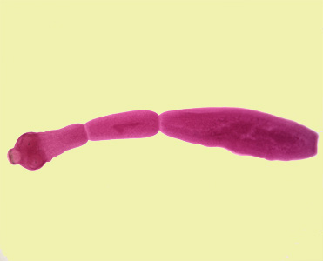
Cacing dewasa

Slide 34
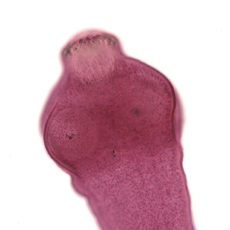
Scolex

Slide 35
Telur
Oval, mirip telur Taenia
Berisi hexacanth embrio
Infektif terhadap manusia, lembu, domba, dan herbivora

Slide 36
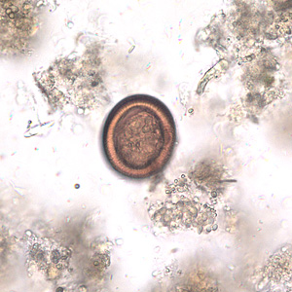
Telur

Slide 37
Larva
Disebut hydatid cyst, yang terdiri dari
Lapisan luar : hyaline tanpa nucleus, diperkuat kutikula
Lapisan dalam : germinal layer
Cairan steril : tak berwarna atau kuning muda
Brood capsule : hanya terdiri atas germinal layer, terdapat scolices

Slide 38
Daughter cyst : merupakan duplikat kista besar
Tipe hydratid cyst
Unilocular
Oseous
Alveolar
Distribusi hydratid : hepar sebagai organ filter, baru paru - paru

Slide 39
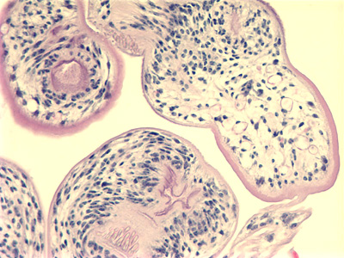
Telur dengan scolices

Slide 40
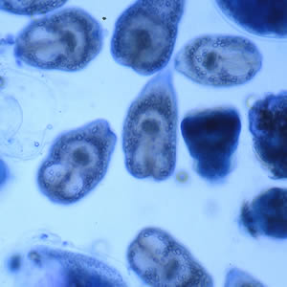
Hydatid sand

Slide 41
Hydatid sand
Brood capsule pecah, scolices lepas ke dalam cairan nutrisi.

Slide 42
Siklus hidup
Definitif host : anjing, serigala, rubah
Intermediate host : manusia, kambing, biri – biri, kuda, sapi, babi
Telur keluar bersama feces dan termakan oleh intermediate host.
Membentuk hexacanth embrio dalam duodenum
8 jam : menembus dinding usus

Slide 43
Migrasi melalui peredaran darah, terutama ke organ liver dan paru
Menjadi hydatid cyst
Hydatid cyst termakan anjing
Menjadi cacing dewasa
Umur cacing dewasa hanya 6 bulan, tetapi bentuk larva bisa mencapai bertahun - tahun

Slide 44
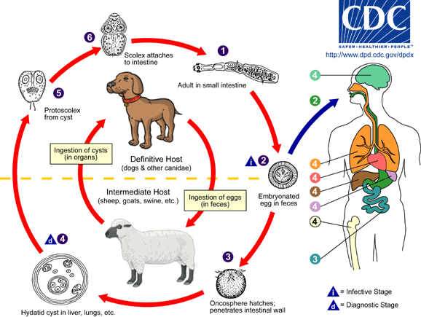

Slide 45
Pencegahan
Di daerah endemis, anjing tidak boleh ke RPH
Tidak memberi makan anjing dengan daging mentah
Makanan yang dihidangkan harus bersih
Sayuran harus dicuci bersih
Air minum harus direbus
Kebersihan diri dijaga
Pendidikan masyarakat tentang cara penularan

Slide 46
Hymenolepis nana
Penyebaran geografis : kosmopolitan
Morfologi cacing dewasa :
Cestoda terkecil
Menginfeksi manusia
Umur : 2 minggu
Berada di usus dalam jumlah besar (1000 – 8000 ekor)

Slide 47
Scolex : 4 sucker dengan rostellum pendek
Leher panjang

Slide 48
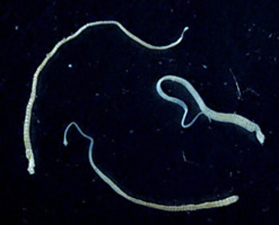
Cacing dewasa

Slide 49
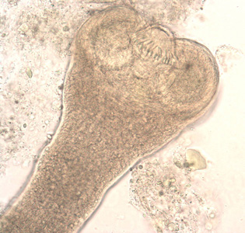
Scolex

Slide 50
Proglottid
Genital pore unilateral
Terletak di satu sisi segmen
Uterus : kantong transversal
Segmen gravid : 80 – 180 telur

Slide 51
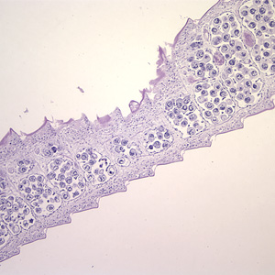
Proglottid

Slide 52
Telur
Bentuk bulat atau oval
Dinding terdiri 2 lapis :
Membran luar : tipis transparan
Membran dalam : embryophere, membungkus onchophere dengan 3 psg kait berbentuk lancet
Terapung dalam larutan garam jenuh

Slide 53
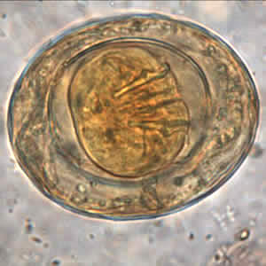
Telur

Slide 54
Siklus hidup
Habitat : dalam illeum
Natural host : manusia dan tikus
Intermediate host : kumbang
Proglottid gravid pecah dalam usus, telur bebas dan infektif dalam feces
Bile tertelan host baru, oncophere di bebaskan dalam usus halus, menembus villi, melepaskan kaitan

Slide 55
4 hari menjadi larva cysticeroid, kemudian villi pecah
Scolex menempel pada dinding mukosa lumen usus
Telur yang tidak keluar bersama feces, akan menetas dalam usus, dan tumbuh menjadi cacing dewasa

Slide 56
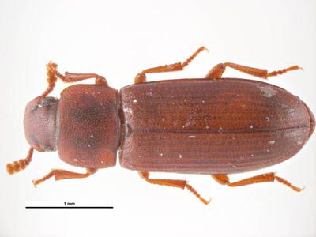
Intermediate host

Slide 57
Pencegahan
Sulit dicegah dan diatasi
Mengobati penderita
Sanitasi lingkungan
Rodent control
Hygiene makanan

Slide 58
Diphylidium caninum
Penyakit :diphylidiasis
Morfologi cacing dewasa :
Panjang : 15 – 70 cm, terdiri dari 60 -175 proglottid
Scolex : 4 sucker dengan rostellum yang mirip kelopak mawar

Slide 59
Morfologi proglottid
Mirip biji semangka
Tiap segmen terdiri atas 2 set organ reproduksi dengan 2 genital pore
Uterus : kantong

Slide 60
Morfologi telur
Bulat
Berisi oncophere dengan 6 buah kait

Slide 61
Siklus hidup
Definitif host : anjing, kucing
Intermediate host : flea (kutu)
Telur tertelan larva flea, maka oncophere bebas, menembus dinding usus dan menjadi cysticercoid dalam flea dewasa
Flea tertelan definitif host, berkembang menjadi cacing dewasa dalam usus

Slide 62
Cara penularan
Makanan yang tercemar flea
Hand to mouth contact

Slide 63
Terima kasih

